Slide 1
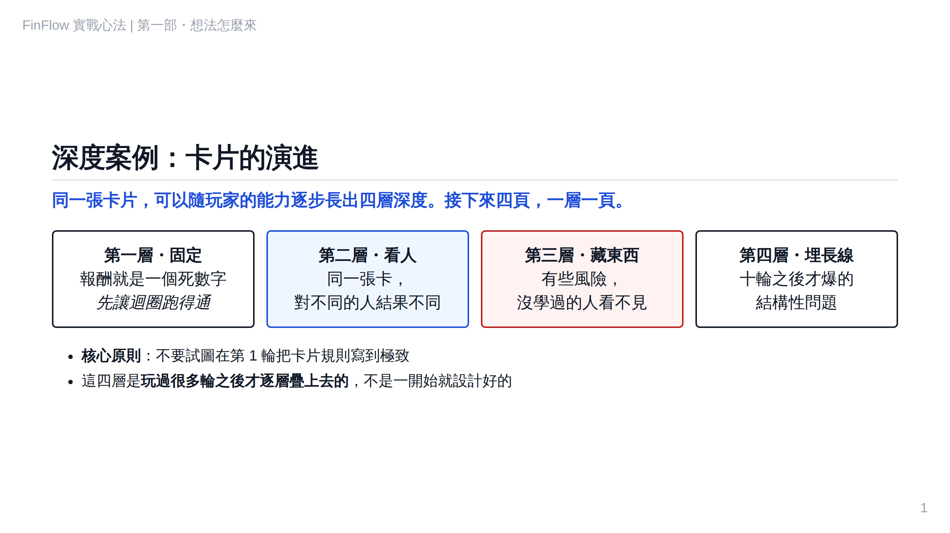
Notes:
第 23 頁

Slide 2
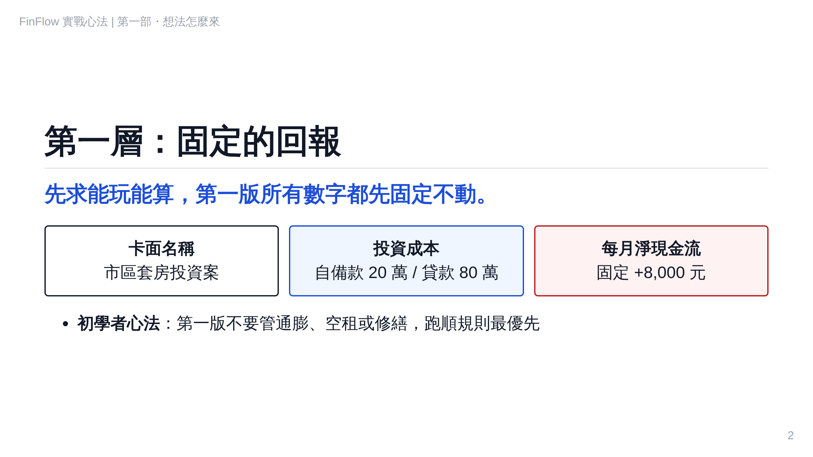
Notes:
第 24 頁

Slide 3
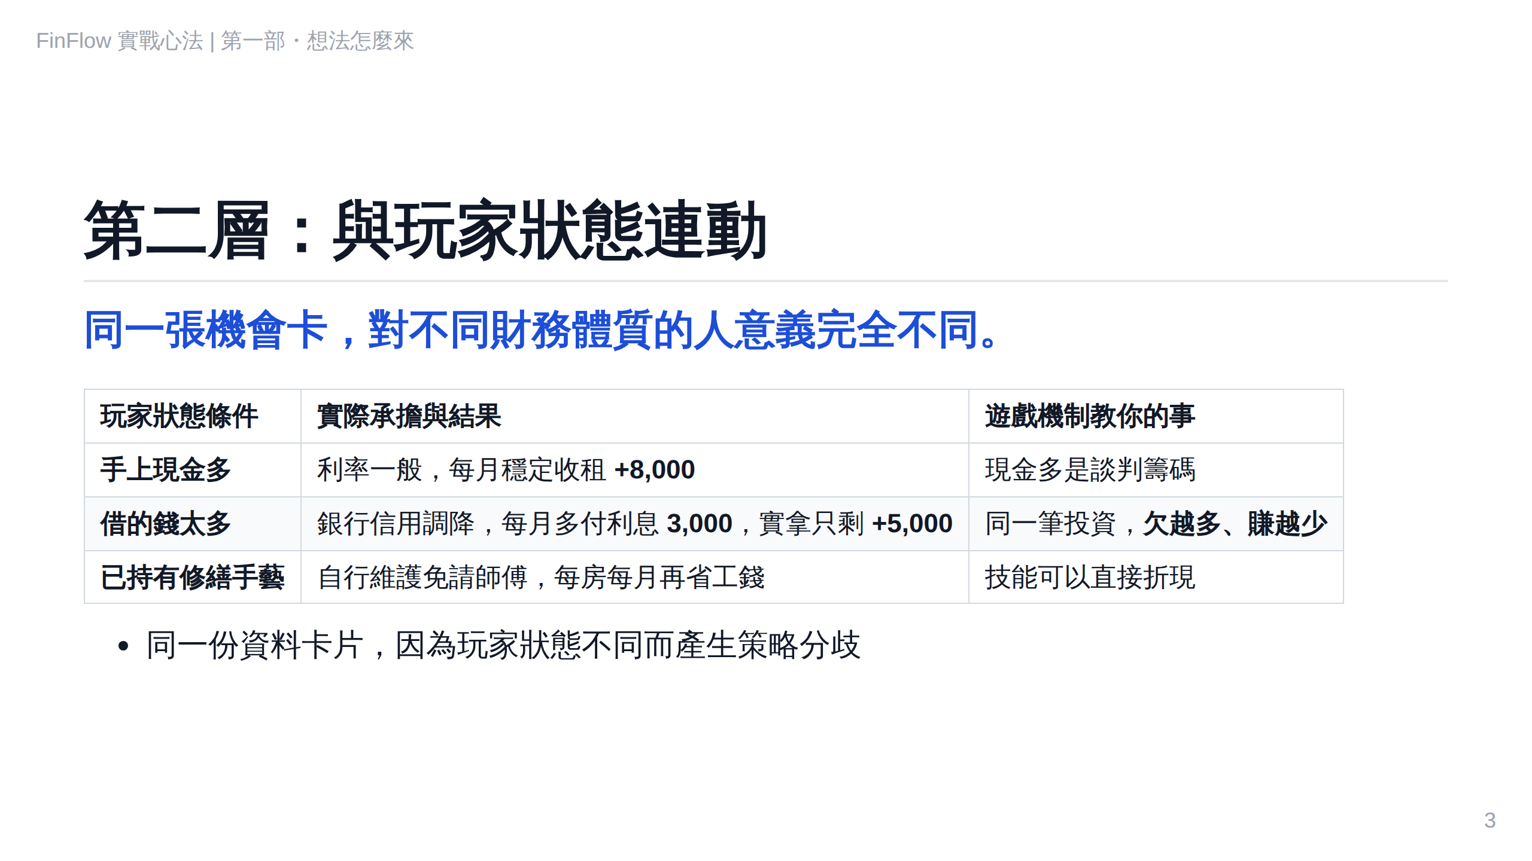
Notes:
第 25 頁

Slide 4
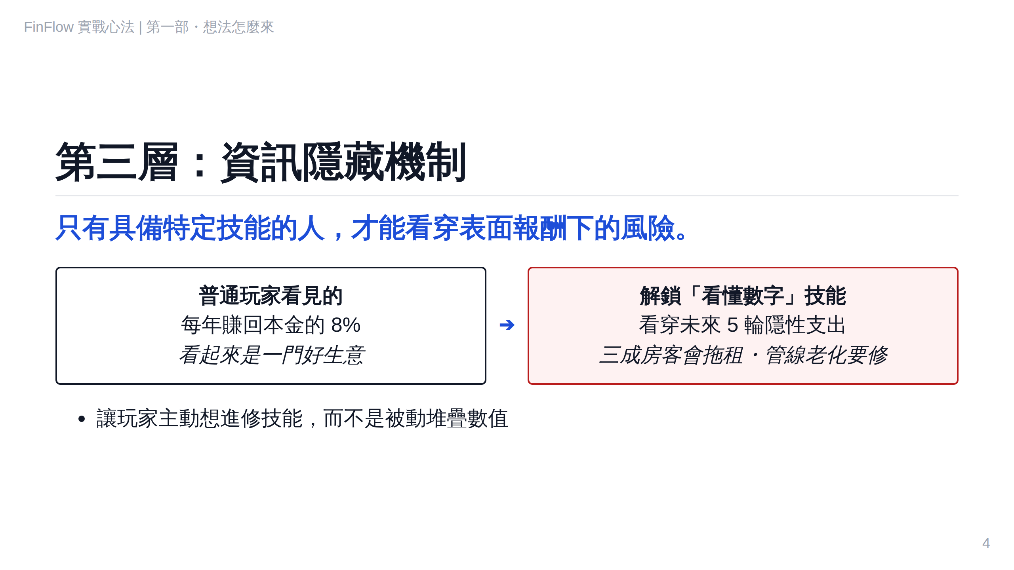
Notes:
第 26 頁

Slide 5
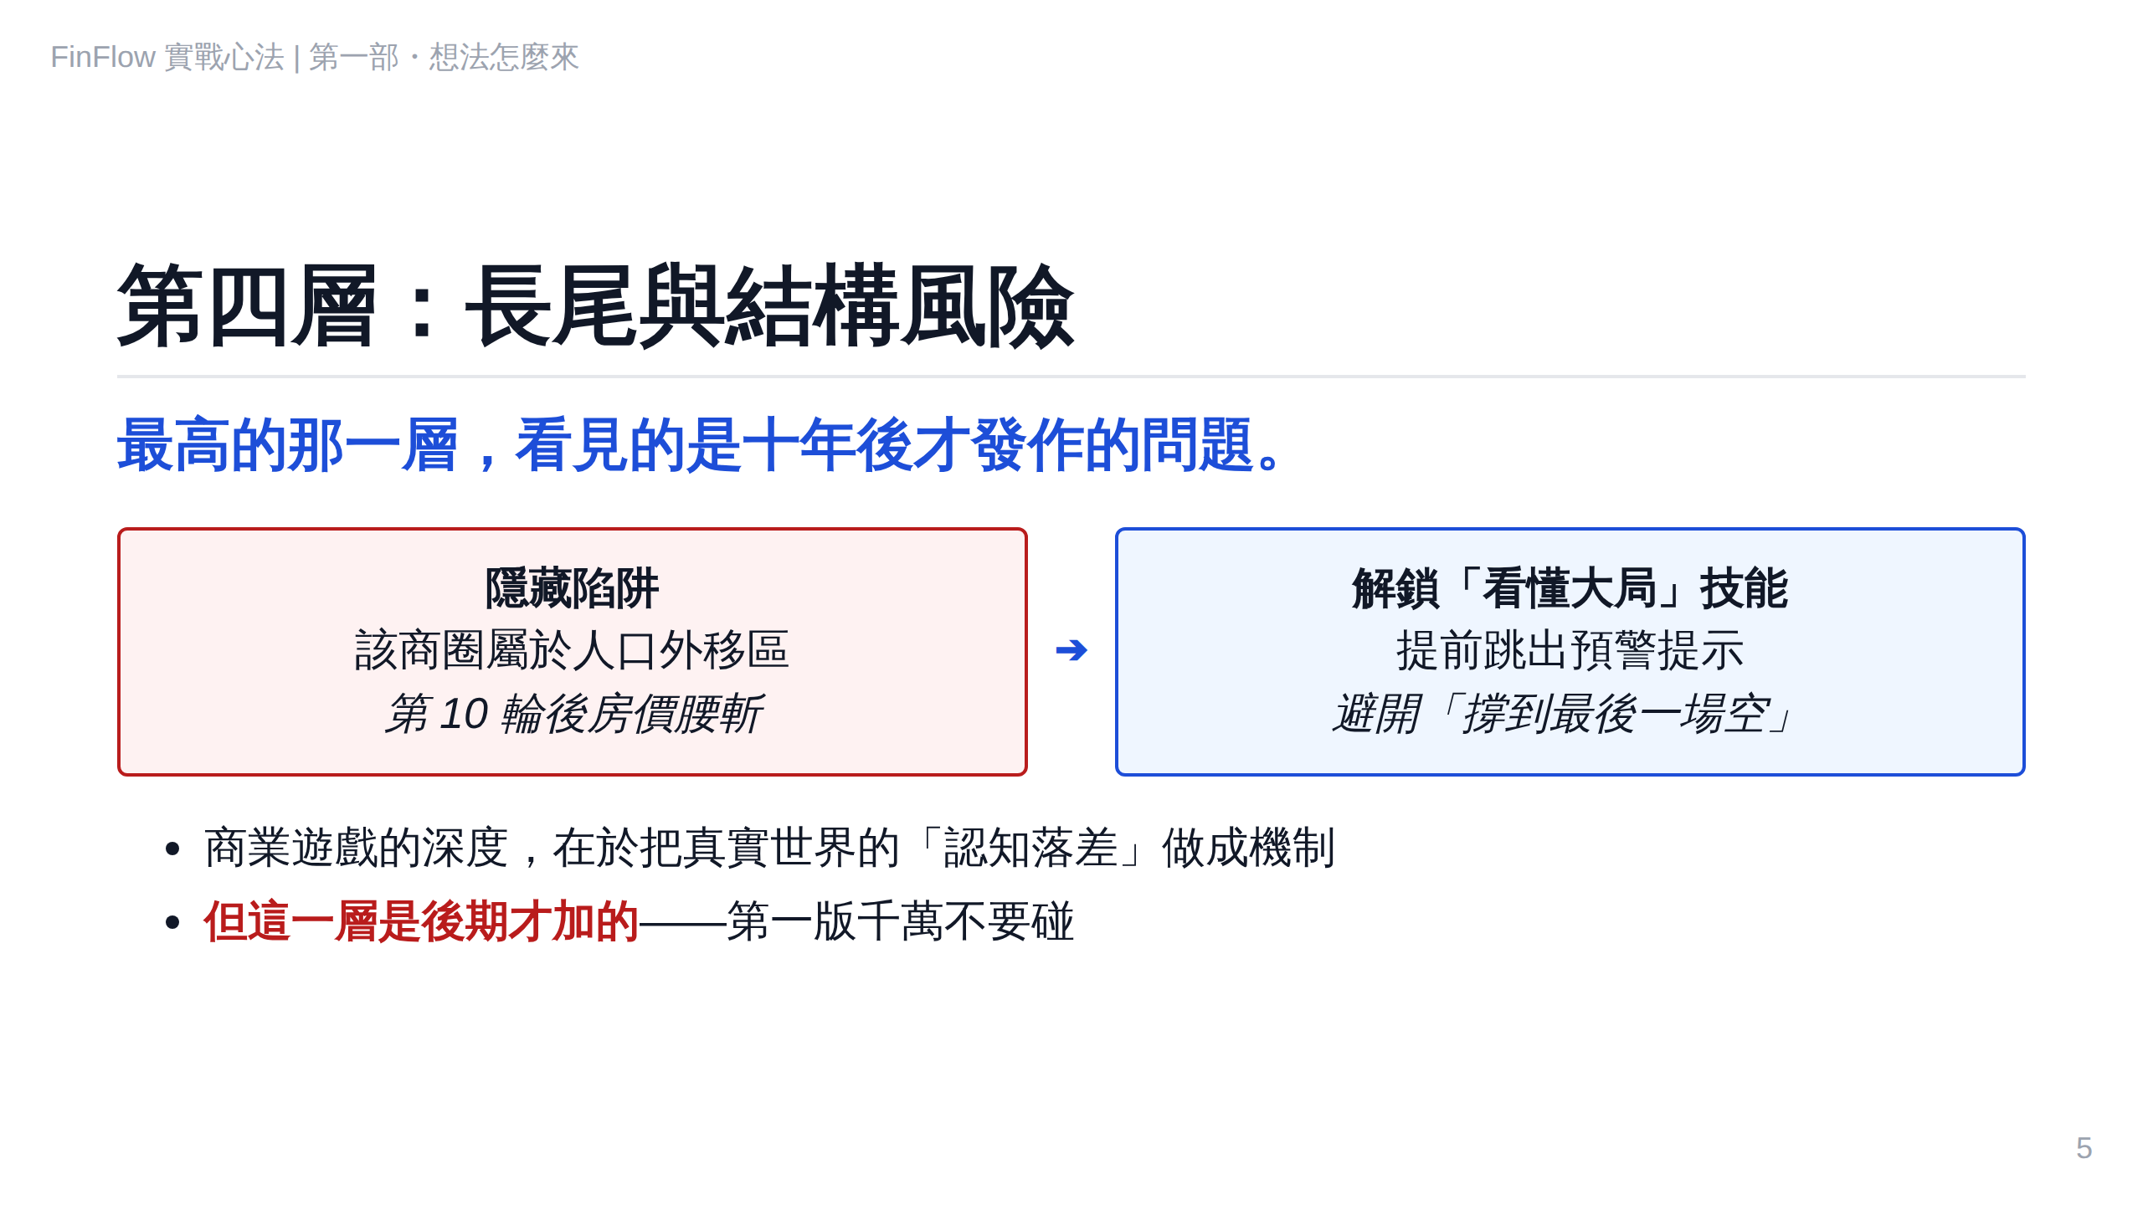
Notes:
第 27 頁

Slide 6
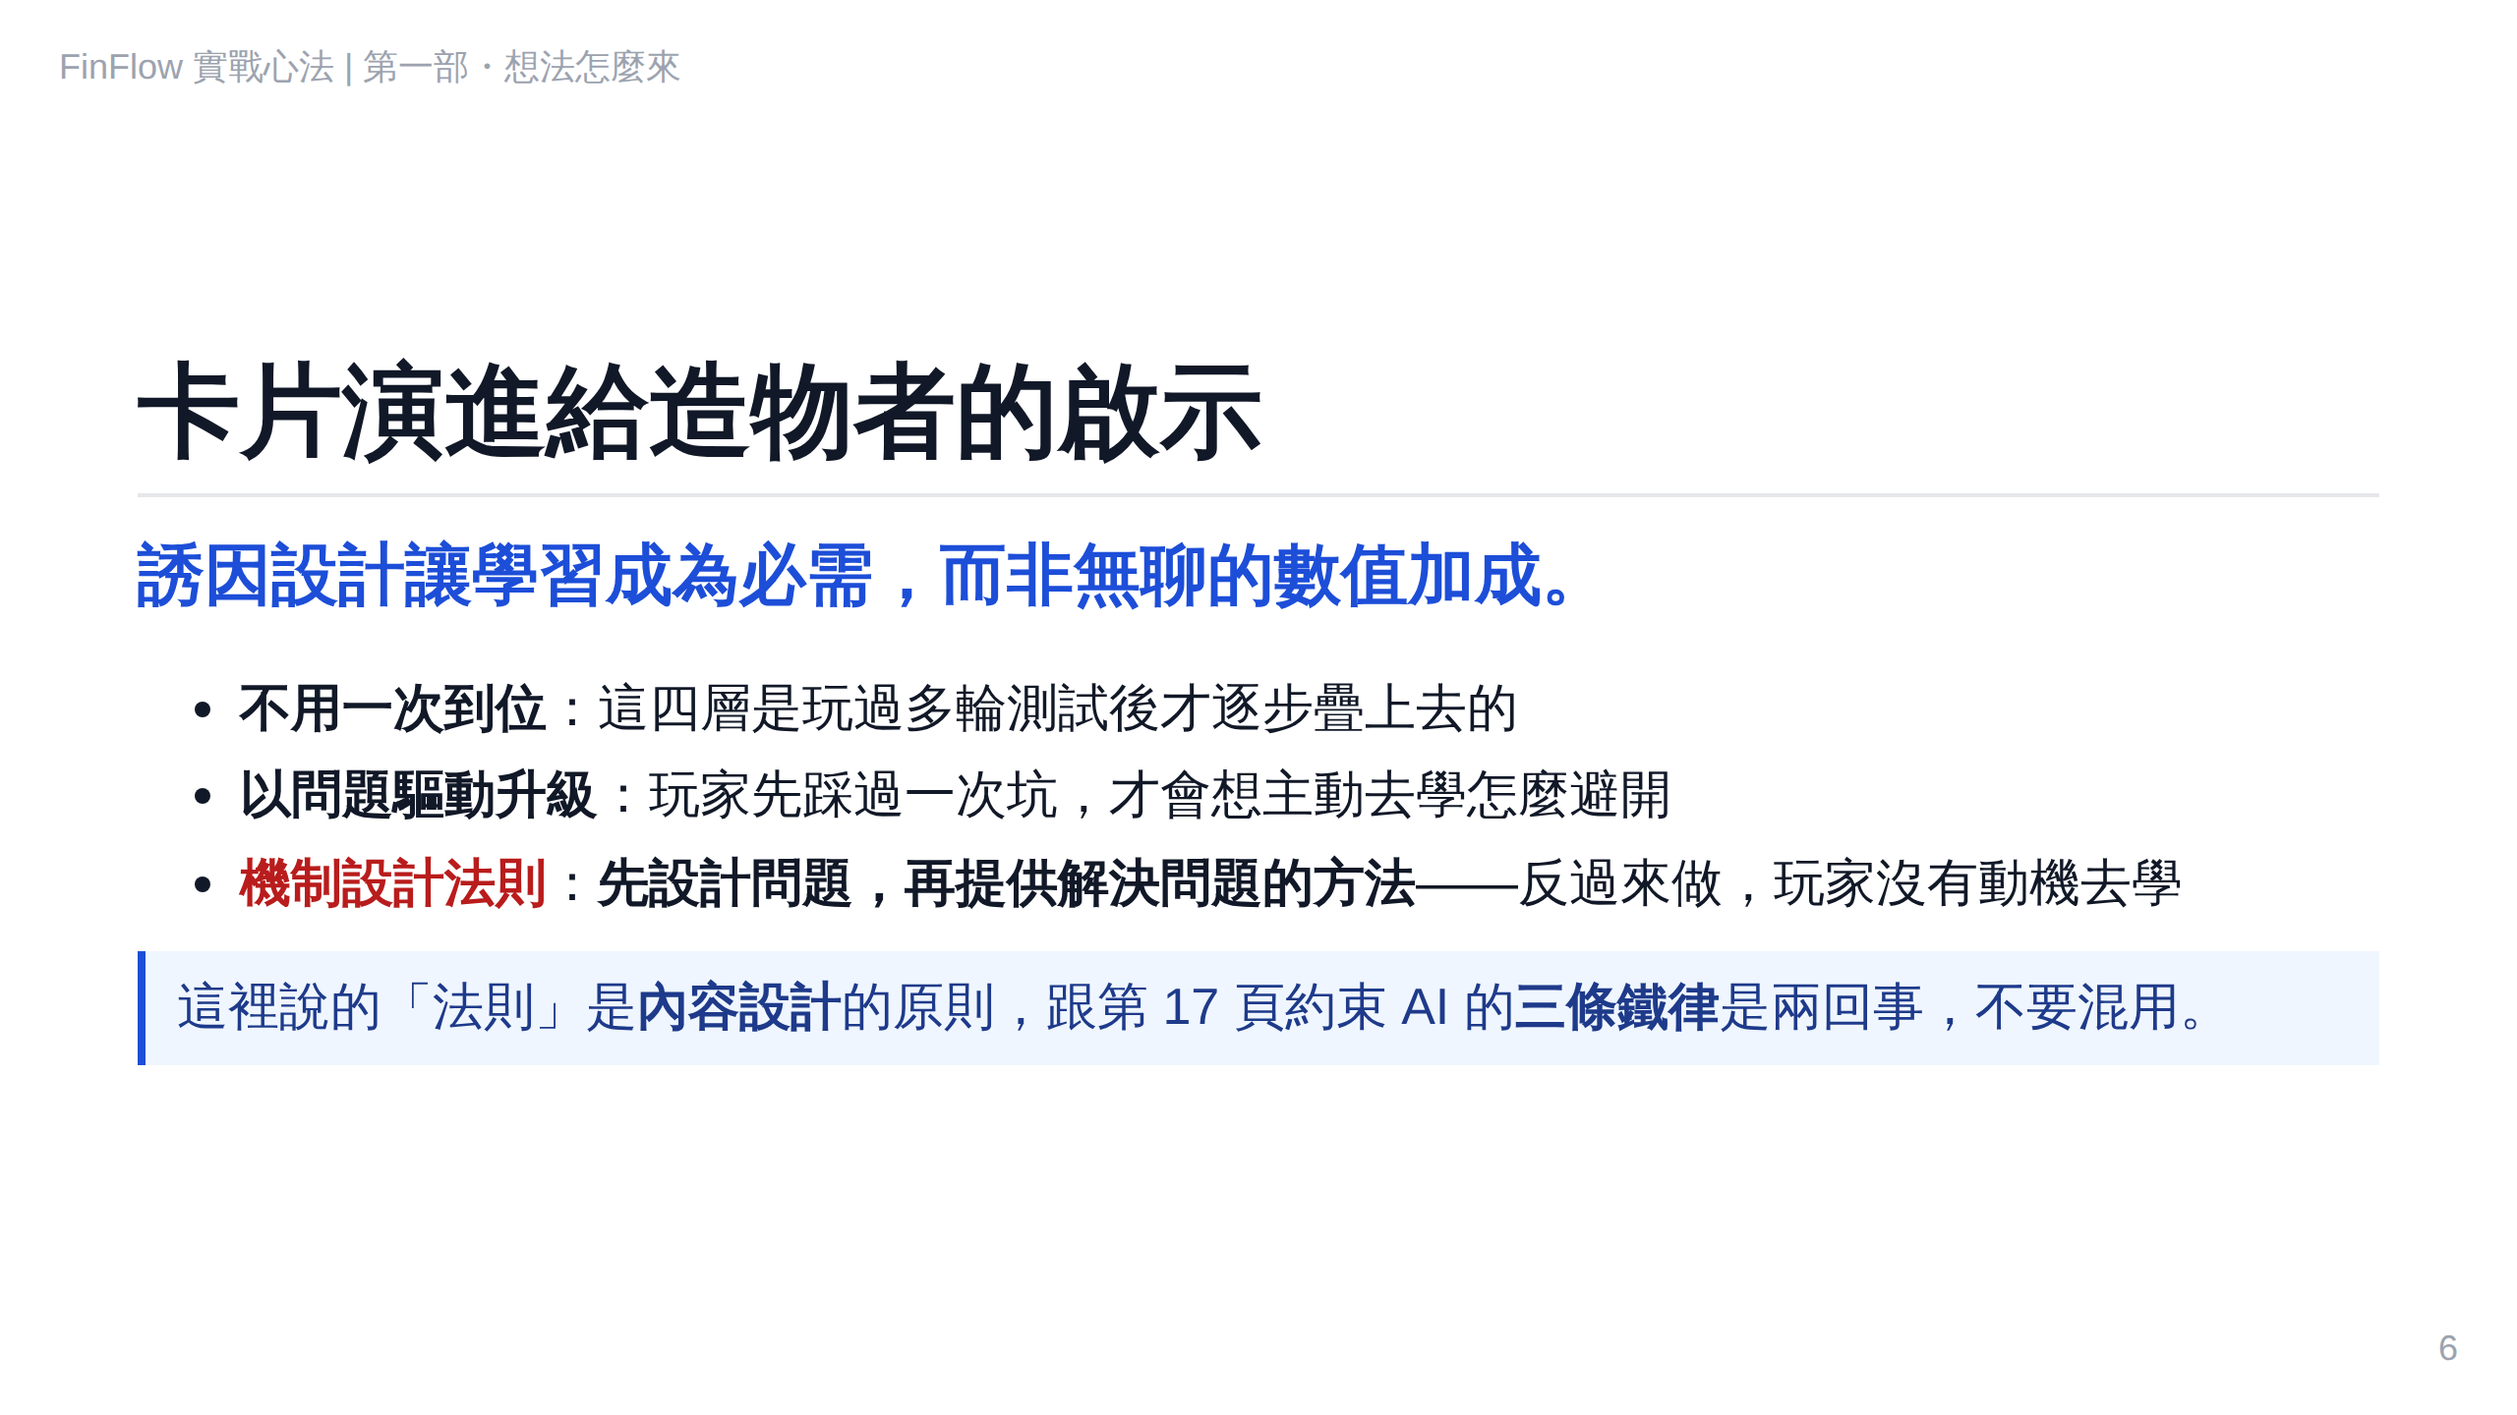
Notes:
第 28 頁

Slide 7
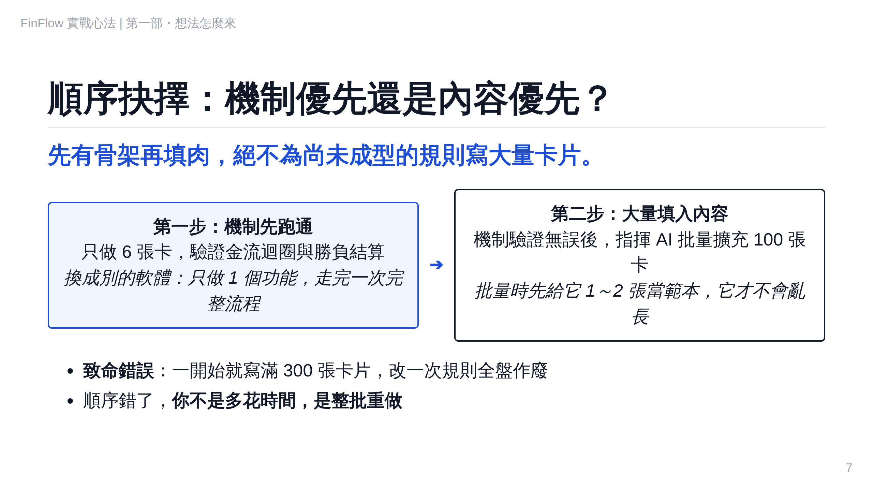
Notes:
第 29 頁

Slide 8
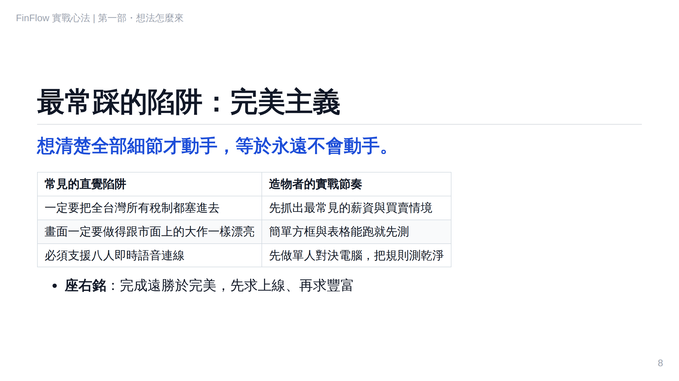
Notes:
第 30 頁

Slide 9
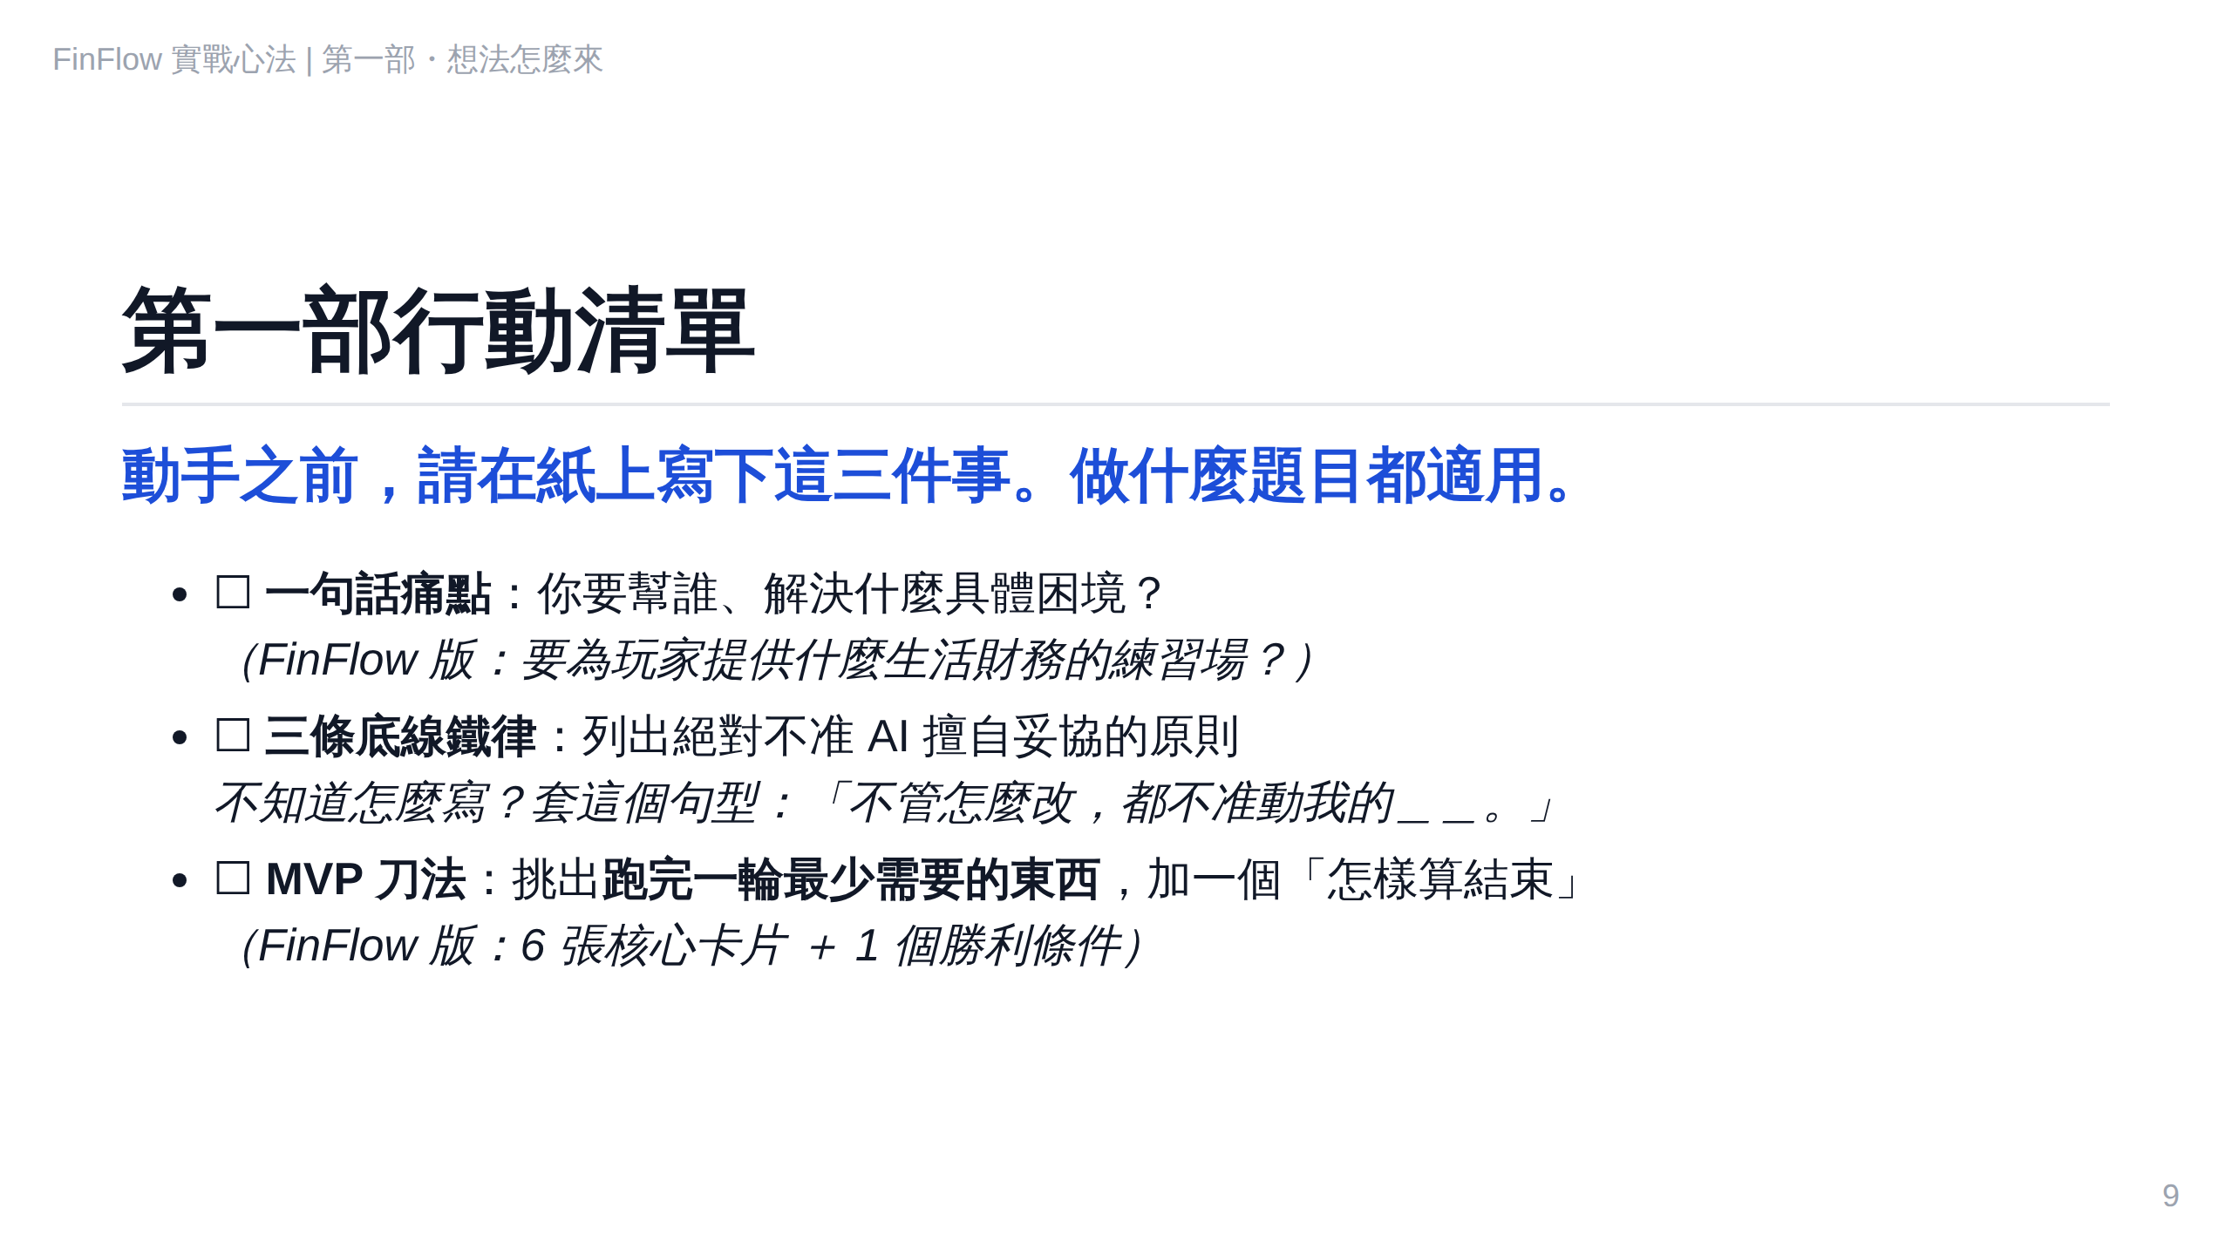
Notes:
第 31 頁 EOF: VERIFIED FULL FILE DELIVERY

